Slide 1
情報共有ツール［サイボウズ Office（オフィス）］
2022年 6月27日
ソフィア

Slide 2
「サイボウズ Office（オフィス）」とは
＊チームの作業効率をアップさせる中小企業向けのグループウェアのひとつです。
＊スケジュール管理やメッセージ機能、掲示板、ファイル管理、ToDoリスト、アドレス帳、
タイムカードなど様々な機能が備わっております。
＊また、クラウド版サイボウズ Officeの場合、外出先や移動中にスマートフォンなどかも操作・閲覧が可能です。

Slide 3
「サイボウズ Office（クラウド版）」の機能・メリット
* 社内業務の効率化ができる
* だれにでも使いやすい基本機能を搭載
* 外出先からスマホ等でも操作可能
* セキュリティやアフターサポートも充実

Slide 4
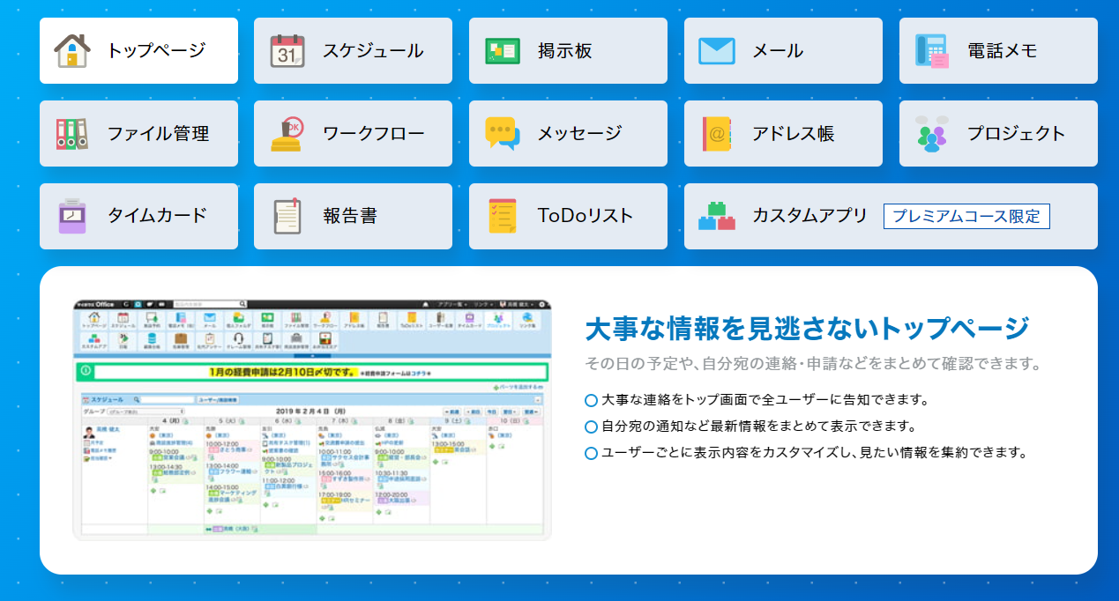
サイボウズ Office（クラウド版）の基本機能

Slide 5
「サイボウズ Office」の料金・費用
*スタンダードコース：月額500円／1ユーザー
標準機能をすべて使用できるコースです。
※5ユーザーから契約可能 ※年額5,880円／1ユーザー
*プレミアムコース：月額800円／1ユーザー
標準機能に加えて、100種類以上のテンプレートを選んで作成できる「カスタムアプリ」を 利用することができます。
※5ユーザーから契約可能 ※年額9,405円／1ユーザー
*URL:https://www.cybozu.co.jp/

Slide 6
サイボーズOfficeについて、今週の宿題を回答させていただきます。
・Gitと連携できるか。できる場合どのような連携となるか
→Gitと連携は使用不可です。
・アジャイルプロジェクト管理に使用できるか
→プロジェクト管理は使用可です
・JSSに導入済みのツールとかぶる機能はどこか
→かぶる機能はございません

Slide 7

End of File
“The No.1 Factory Innovator” in the World!

